Slide 1
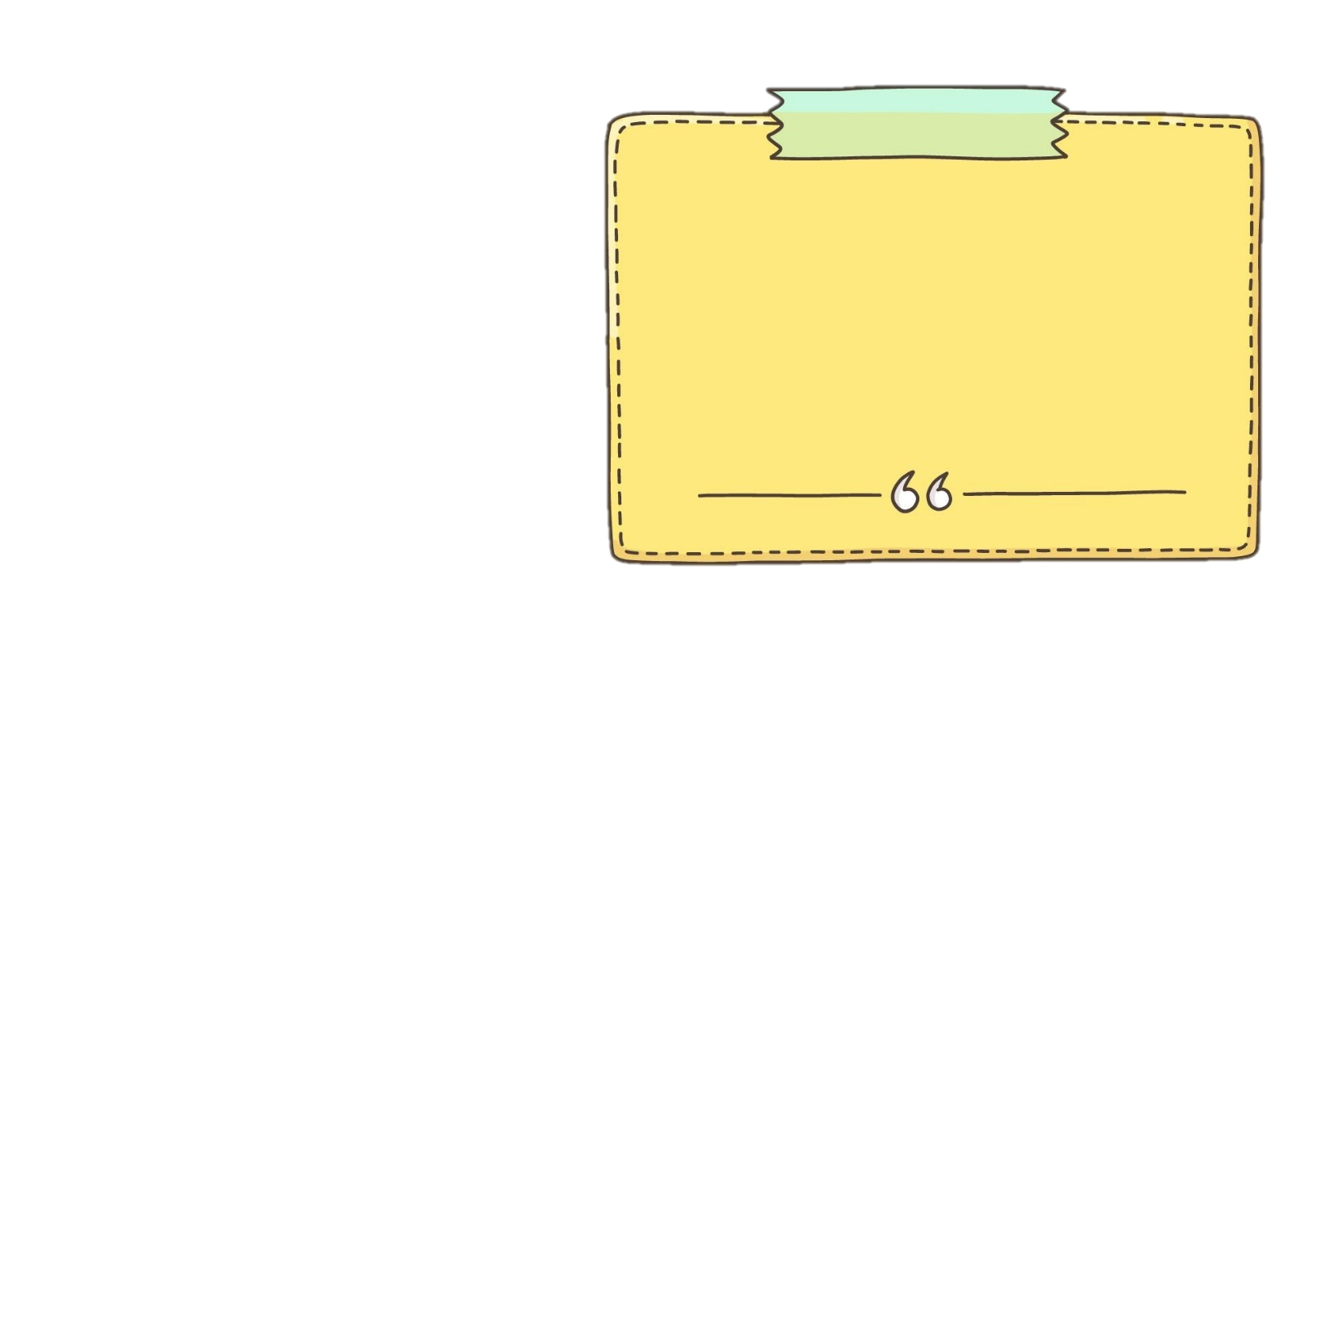
CHÀO MỪNG CÁC CON ĐẾN VỚI TIẾT
ĐẠO ĐỨC.

Slide 2
Khởi động:
Ngày hôm qua, em đã làm được những công việc gì?

Slide 3
Bài 8: Yêu lao động
( Tiết 1).

Slide 4
MỤC TIÊU BÀI HỌC:
-Hiểu được ý nghĩa của lao động: giúp con người phát triển lành mạnh, đem lại cuộc sống ấm no, hạnh phúc cho bản thân và mọi người xung quanh.
- Biết yêu mến, đồng tình với những bạn có tinh thần lao động đúng đắn. Không đồng tình với những bạn lười lao động.
- Tích cực tham gia lao động ở gia đình , nhà trường, cộng đồng nơi ở phù hợp với khả năng của mình.

Slide 5
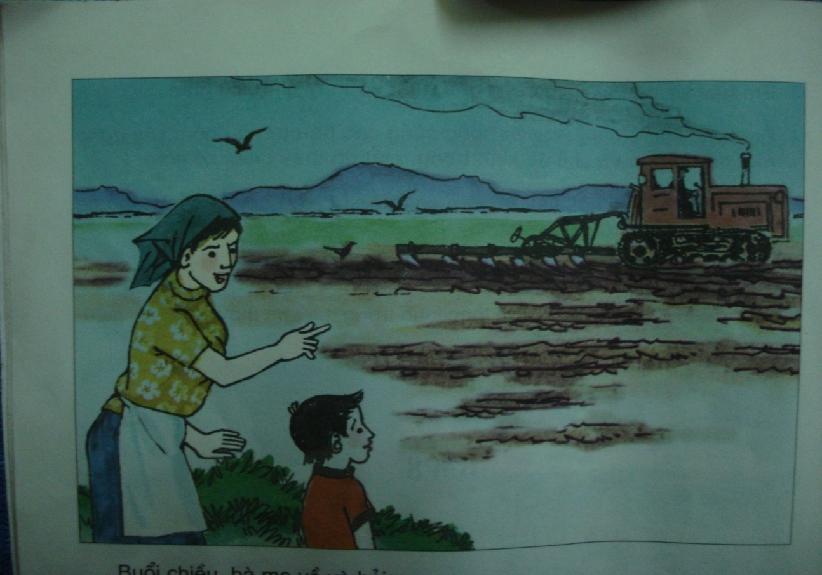

Slide 6

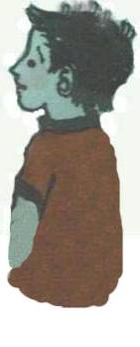

Một ngày của Pê-chi-a

Slide 7


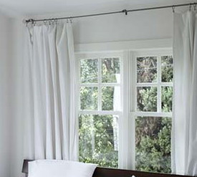
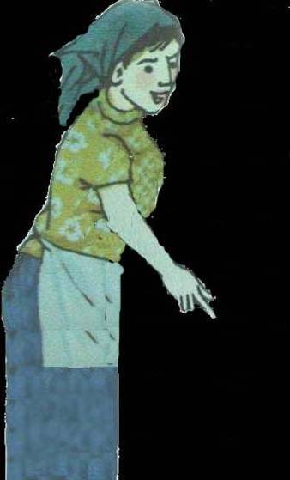
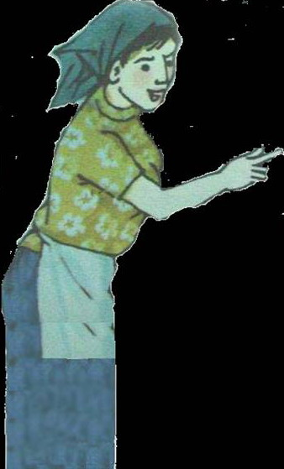
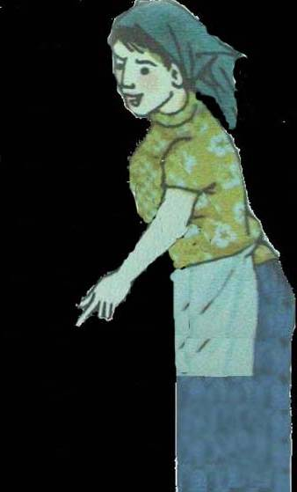
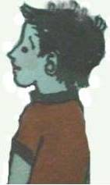

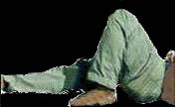

Con hãy trồng một cây bên cạnh nhà và đọc cuốn sách “Những dãy núi xanh xa xôi” này nhé !
Mình ngủ thêm một chút nữa...
Còn kịp chán

Slide 8

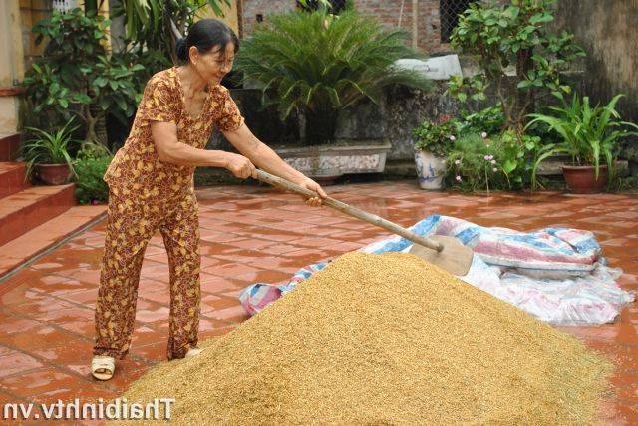
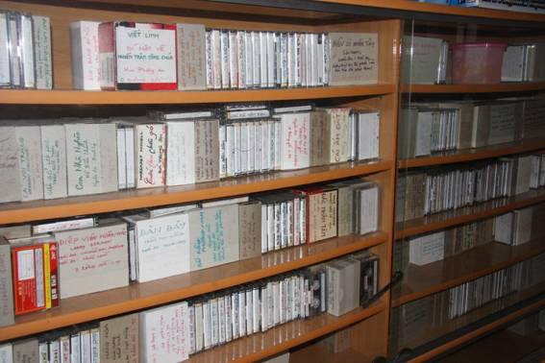

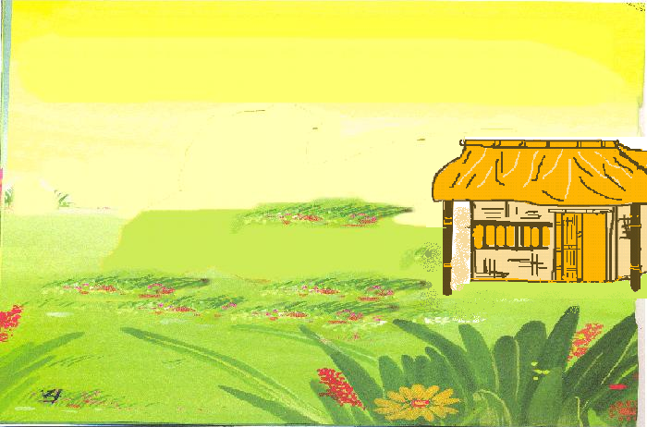

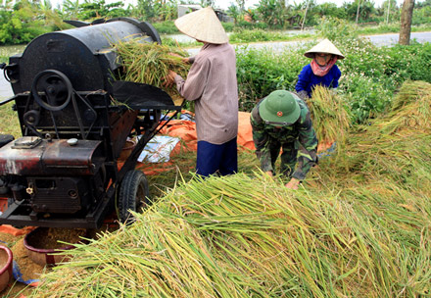
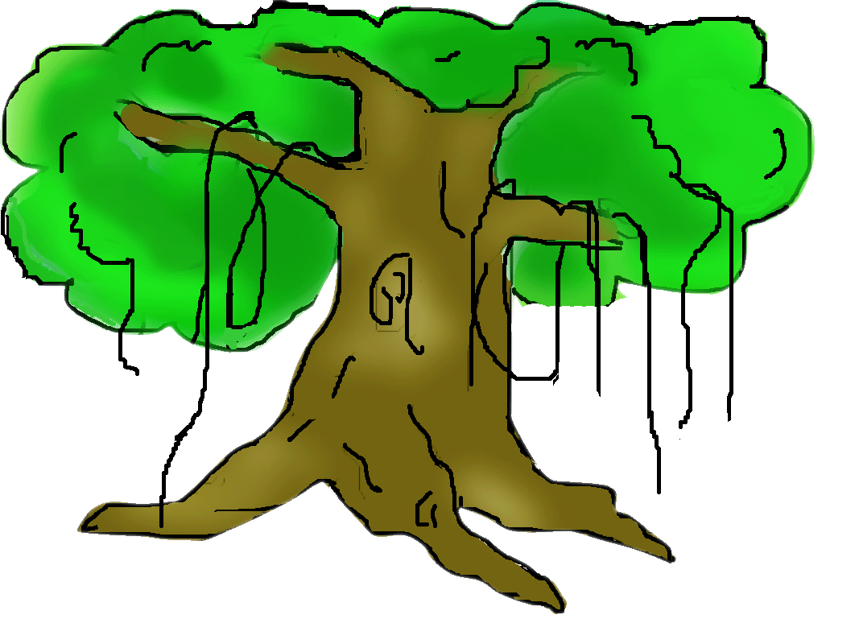



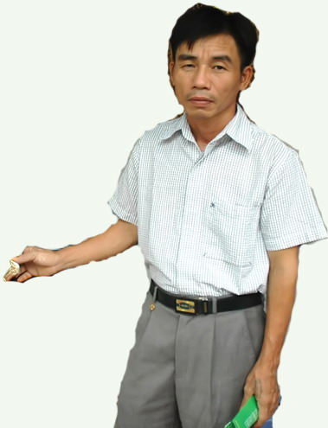


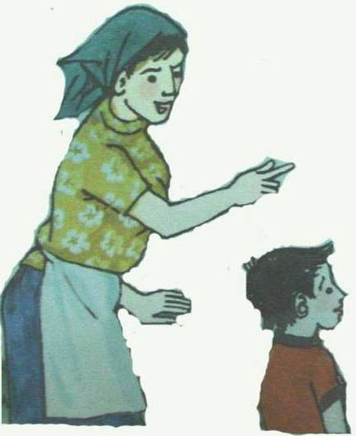
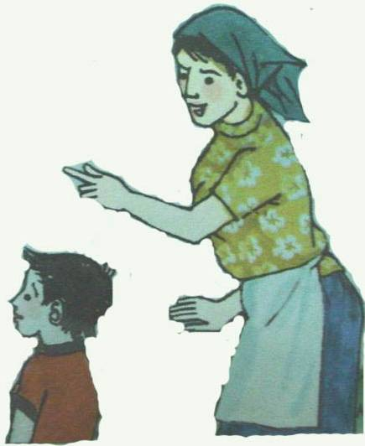

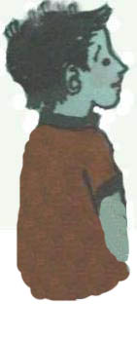




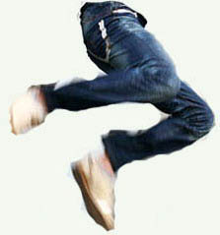
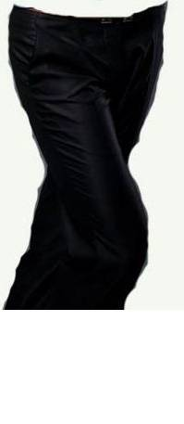
Con hãy đi theo mẹ. Mẹ sẽ chỉ cho con xem mọi người đã làm được những gì trong một ngày con đã để hoài phí.
Hôm qua, ở đây là cánh đồng rạ, còn hôm nay nó đã được cày xới. Người công nhân lái máy cày đã làm việc suốt ngày. Còn con thì ngồi không !
Nào con, hãy kể cho mẹ xem con đã làm được những gì nào.
Đây là những cuốn sách mà mọi người đã đọc xong trong ngày hôm nay.
Mình ngồi một chút nữa thôi, rồi sẽ bắt tay vào việc .
Còn mình thì lại ngồi không.
?...

Slide 9
Thế nào là một ngày
hoài phí.

Slide 10
Một ngày của Pê-chi-a

Slide 11
Câu 1: Hãy so sánh một ngày của Pê-chi-a với những người khác trong câu chuyện ?
Pê-chi-a
Những người khác
- Mẹ Pê-chi-a đi làm lúc trời còn chưa sáng.
- Người công nhân lái máy cày đã cày xới đất suốt ngày.
Người công nhân lái máy liên hợp đã gặt, đập lúa.
Mọi người đã đọc xong nhiều cuốn sách.
- Bỏ phí mất một ngày mà không làm gì cả.

Slide 12
Câu 2: Theo em, Pê-chi-a sẽ thay đổi như thế nào sau chuyện xảy ra ?

Slide 13
Câu 3: Nếu là Pê-chi-a em sẽ làm gì ? Vì sao?

Slide 14
Câu chuyện muốn nói với chúng ta điều gì?

Slide 15
Tạo ra của cải, vật chất
Đem lại cuộc sống ấm no, hạnh phúc
Lao động
Yêu lao động
Tham gia lao động phù hợp với khả năng của mình

Slide 16

Làm việc thật là vui
Quanh ta, mọi vật, mọi người đều làm việc.
Cái đồng hồ tích tắc, tích tắc báo phút, báo giờ.
Con gà trống gáy vang ò...ó...o..., báo cho mọi người biết trời sắp sáng, mau mau thức dậy.
Con tu hú kêu tu hú, tu hú. Thế là sắp đến mùa vải chín.
Chim bắt sâu, bảo vệ mùa màng.
Cành đào nở hoa cho sắc xuân thêm rực rỡ, ngày xuân thêm tưng bừng.
Như mọi vật, mọi người, bé cũng làm việc. Bé làm bài, bé đi học, bé quét nhà, nhặt rau, chơi với em đỡ mẹ.
Bé luôn luôn bận rộn, mà lúc nào cũng vui.
Theo Tô Hoài

Slide 17
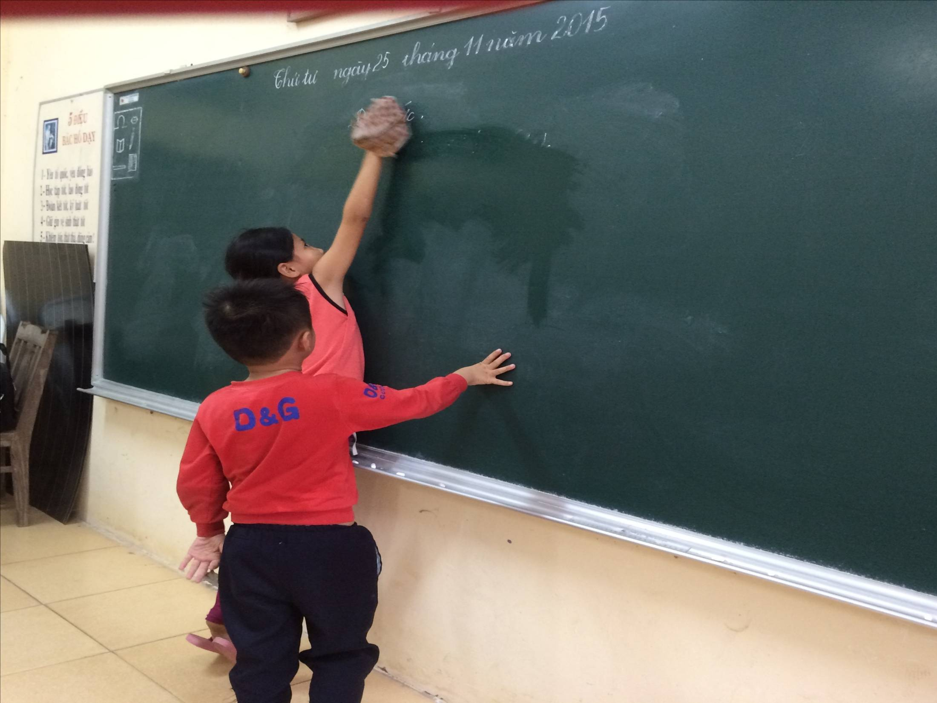

Slide 18
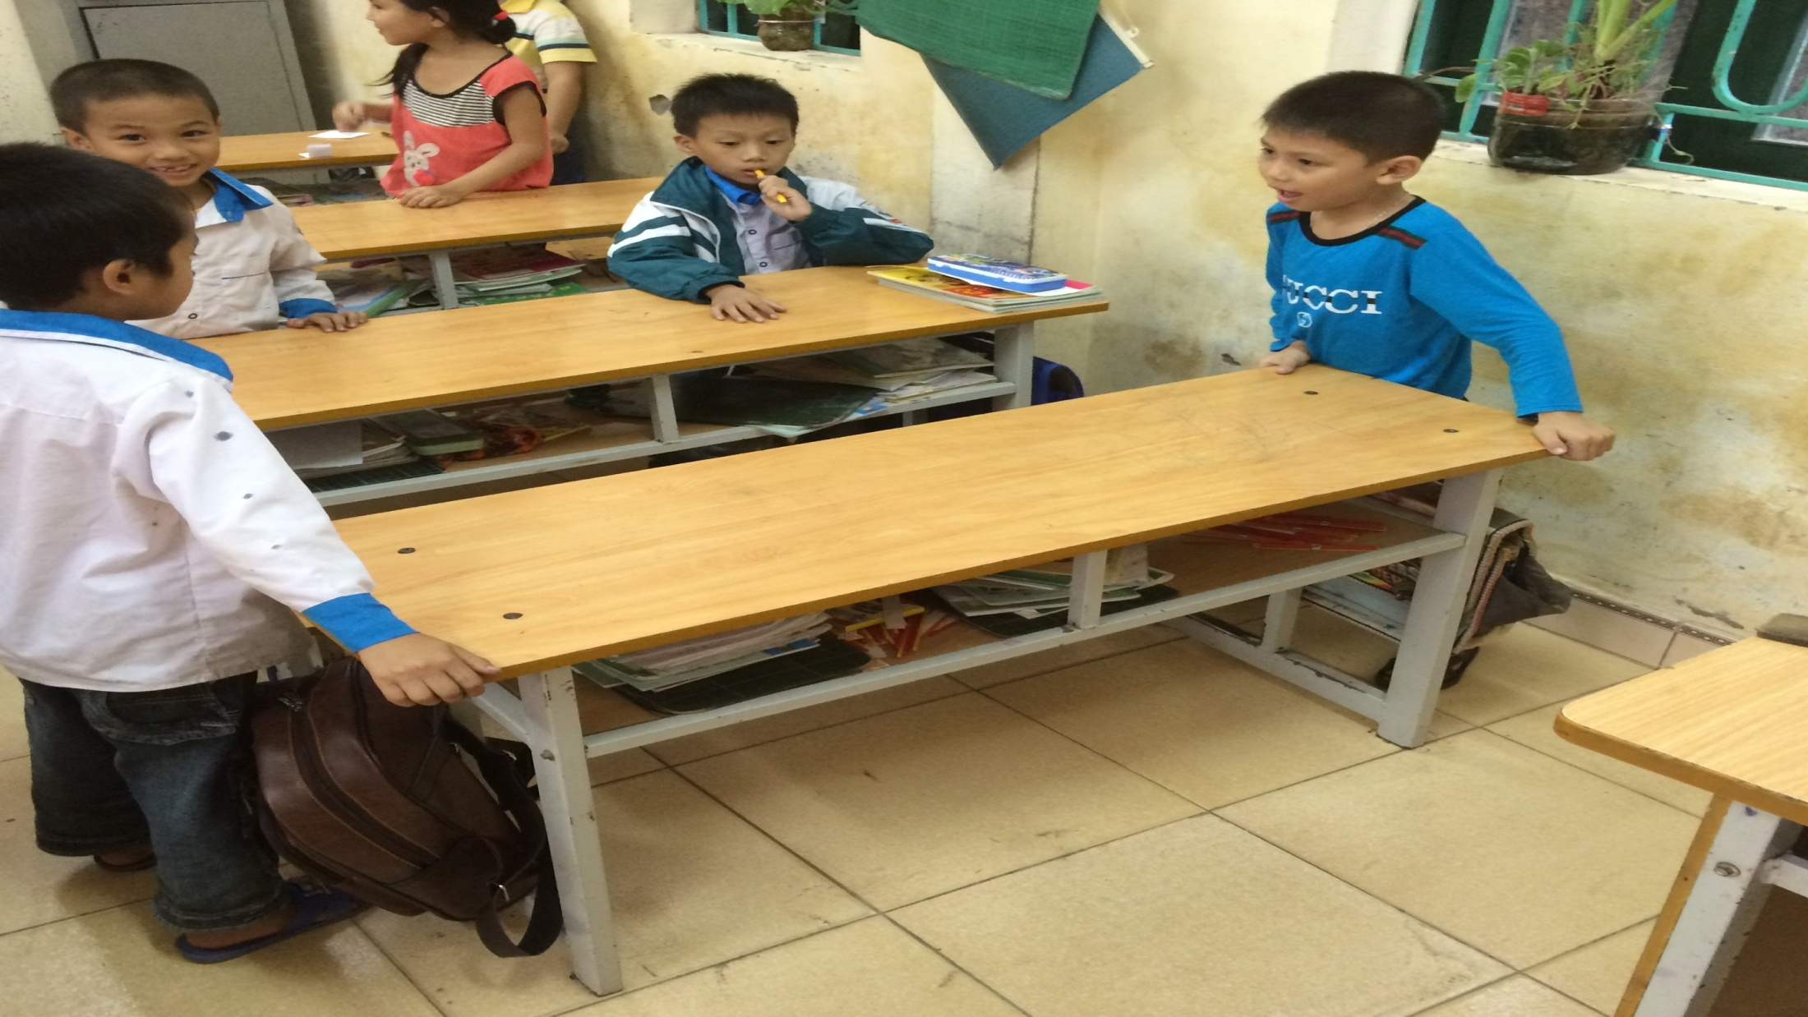

Slide 19
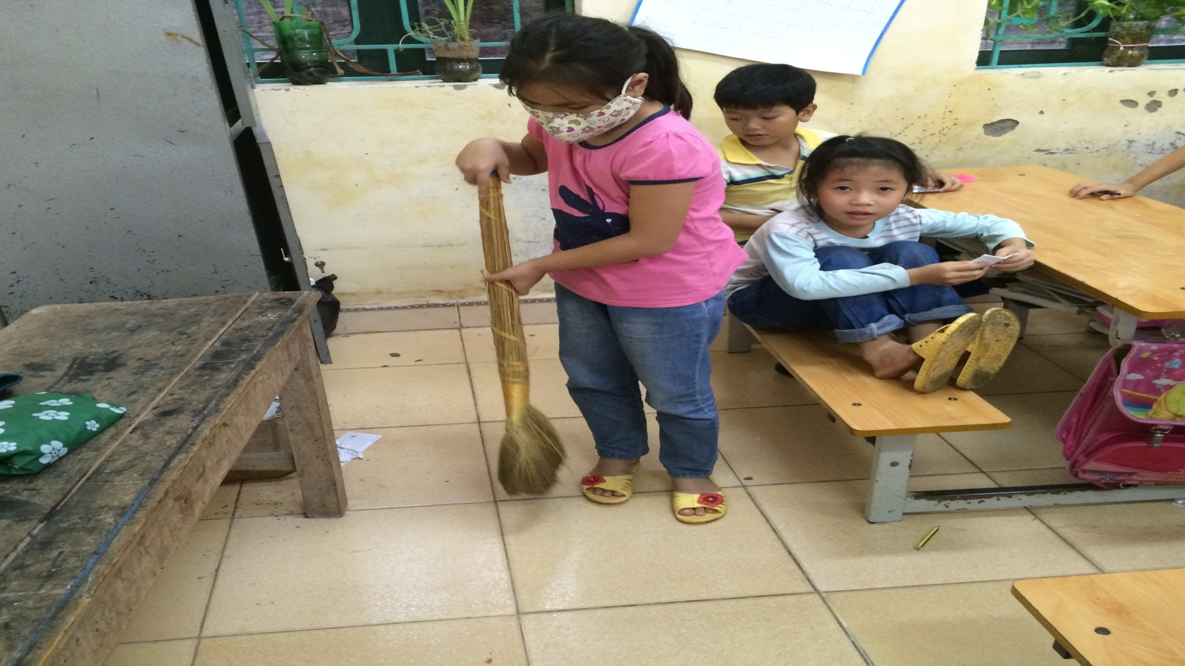

Slide 20
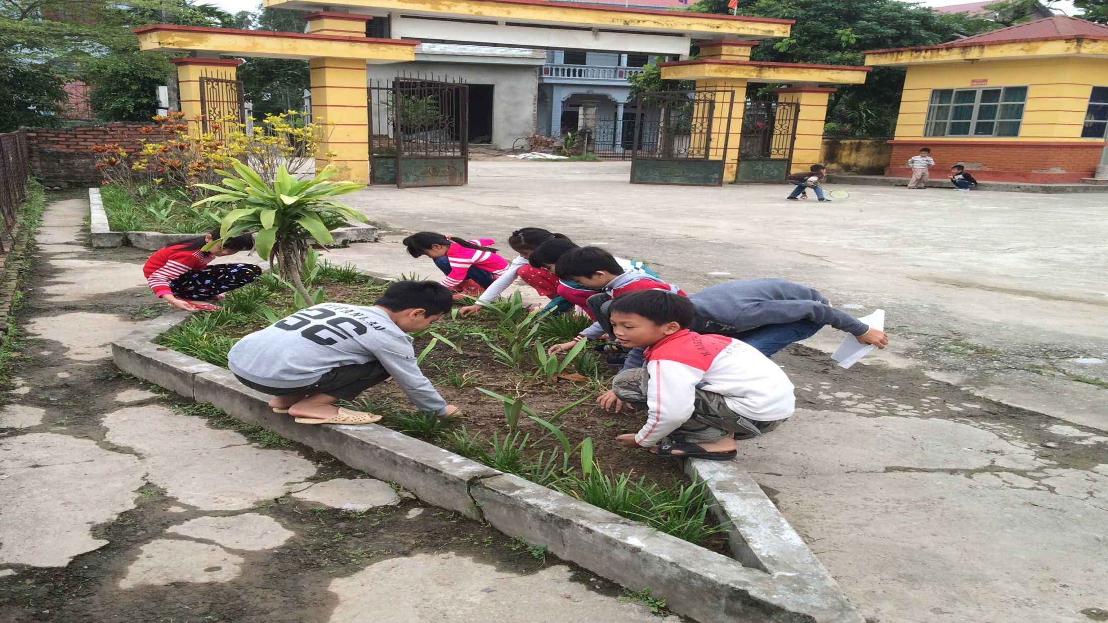

Slide 21
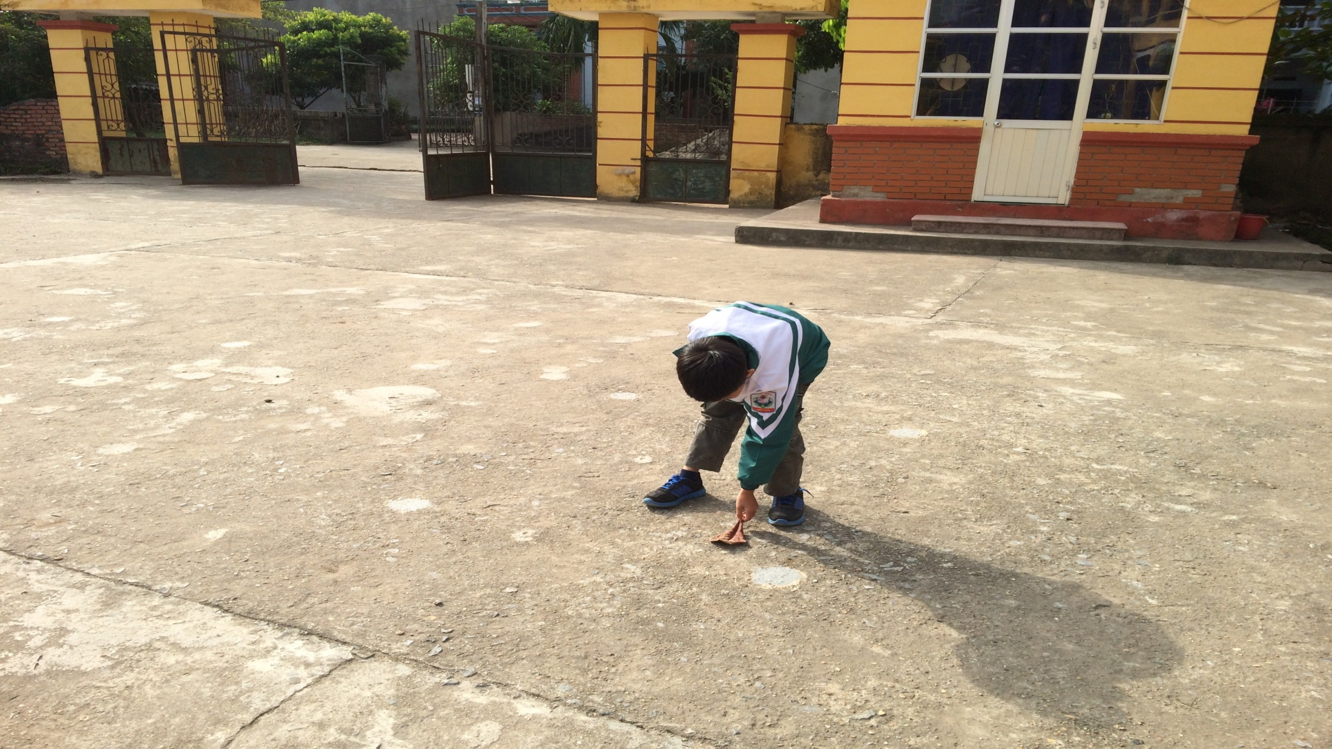

Slide 22
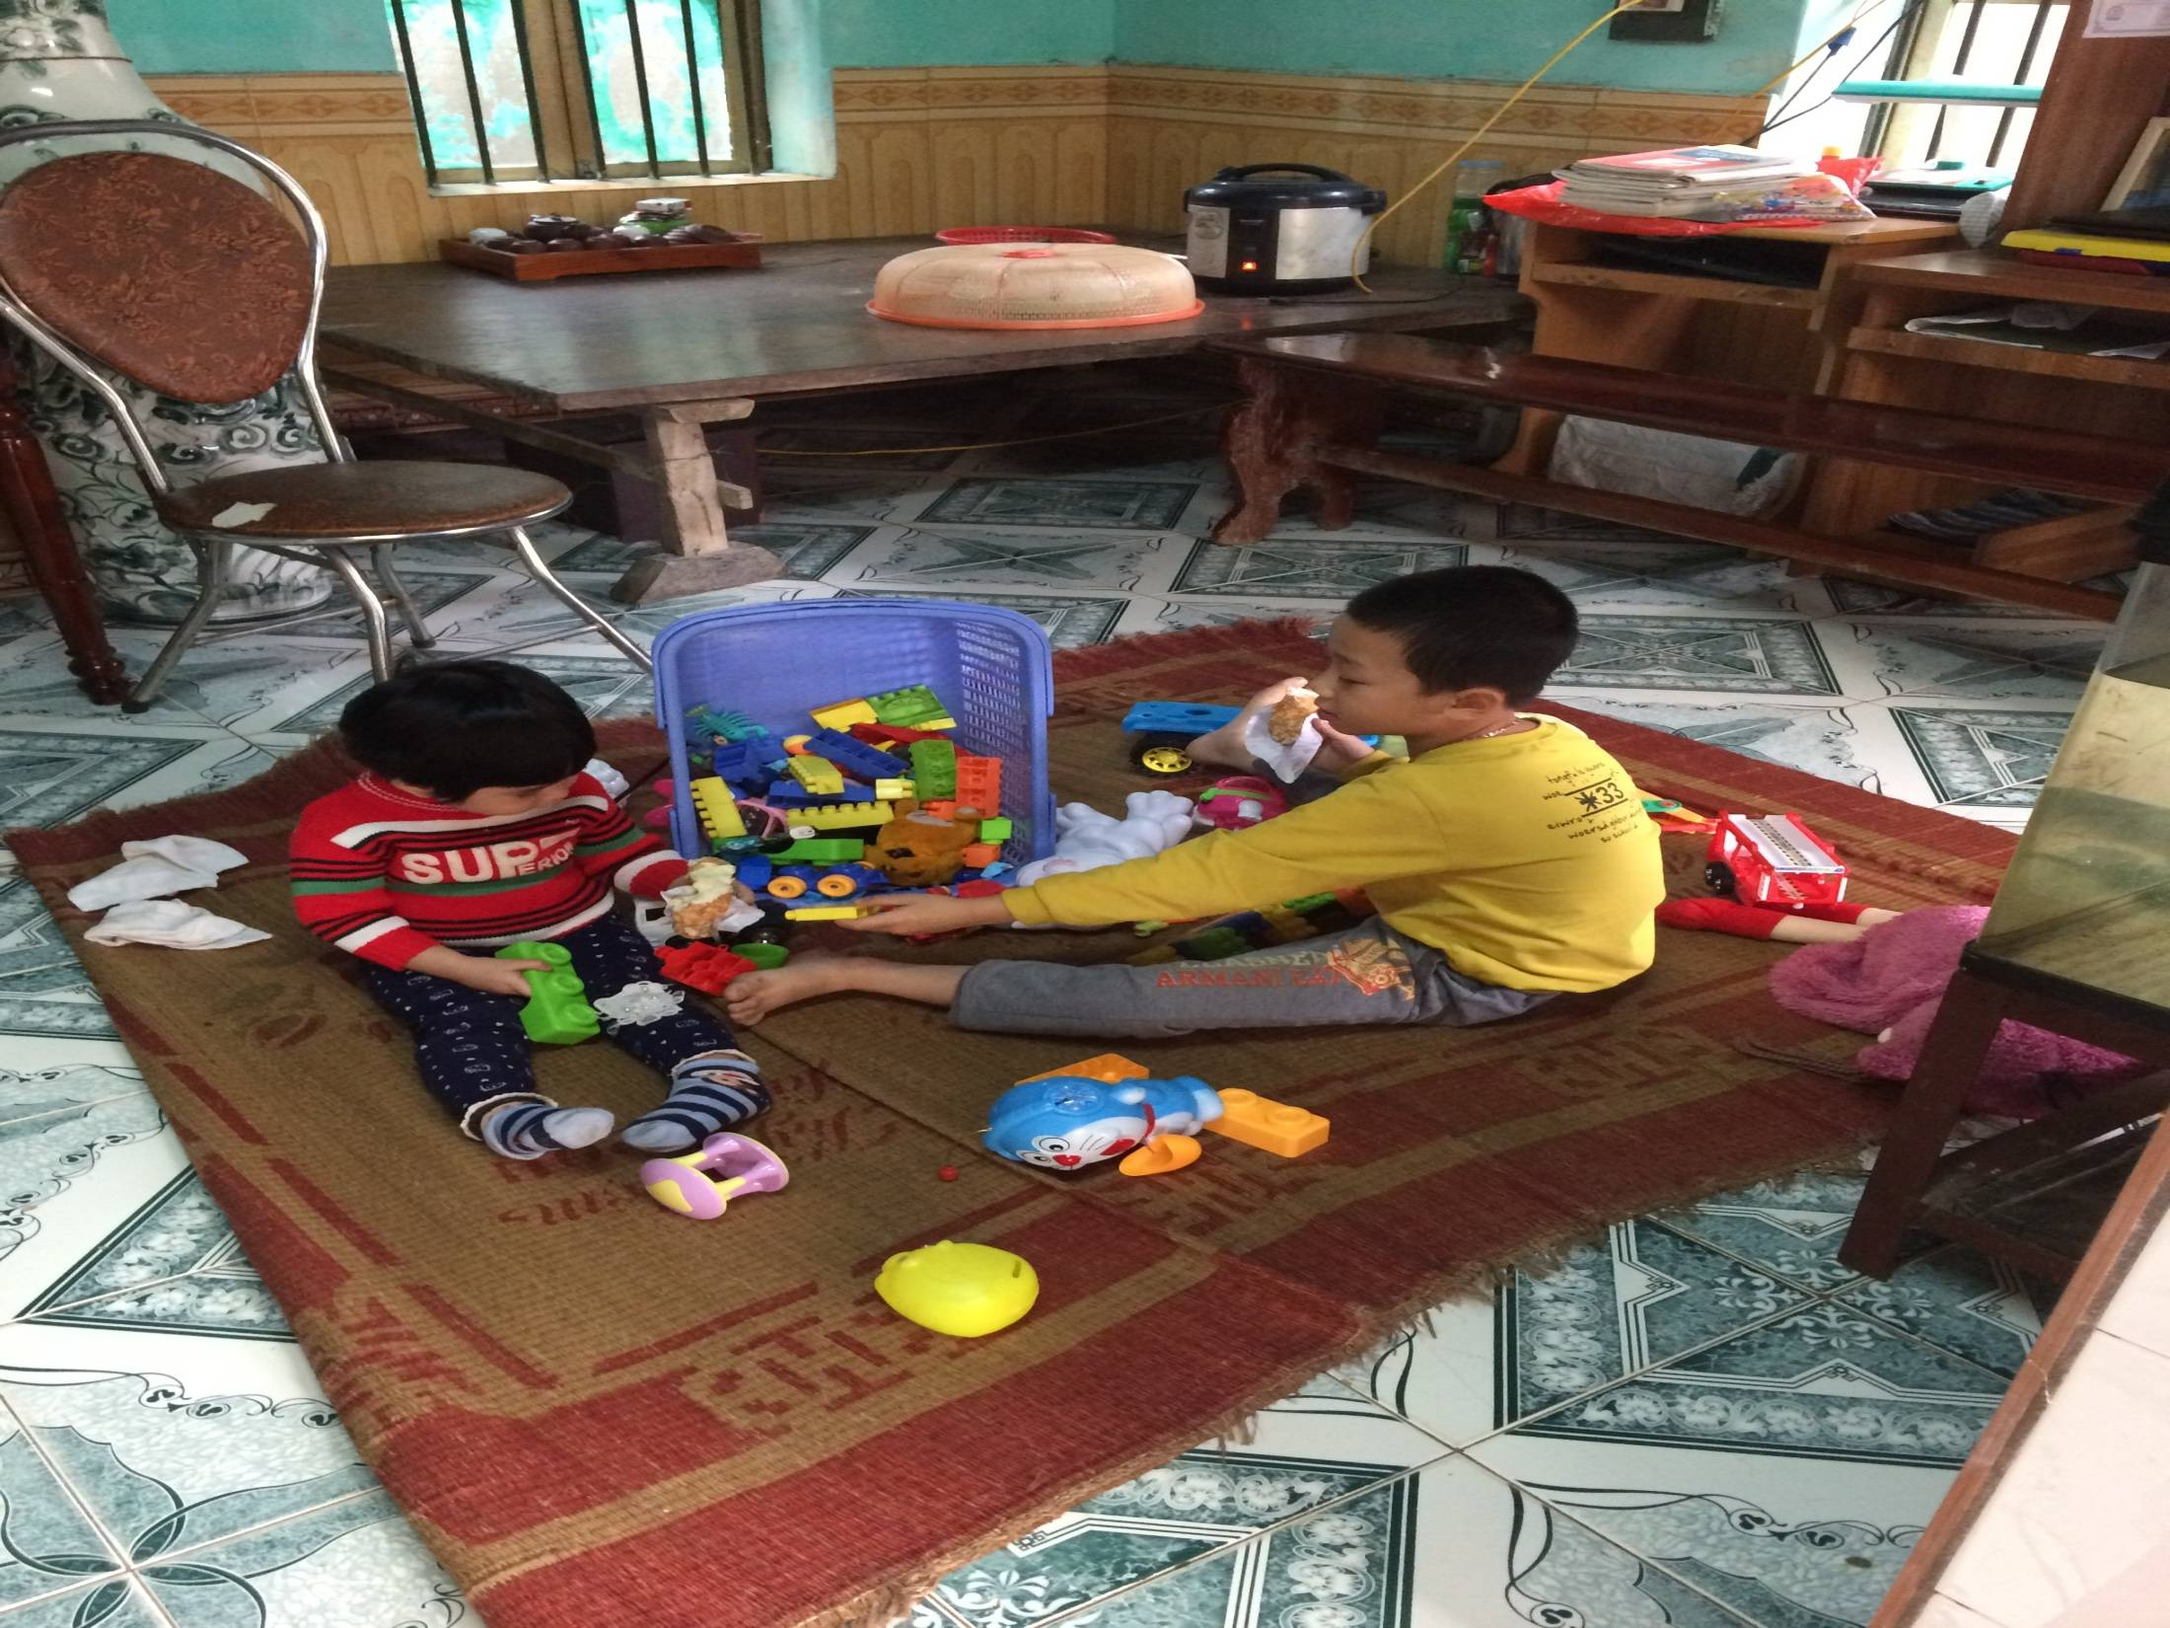

Slide 23
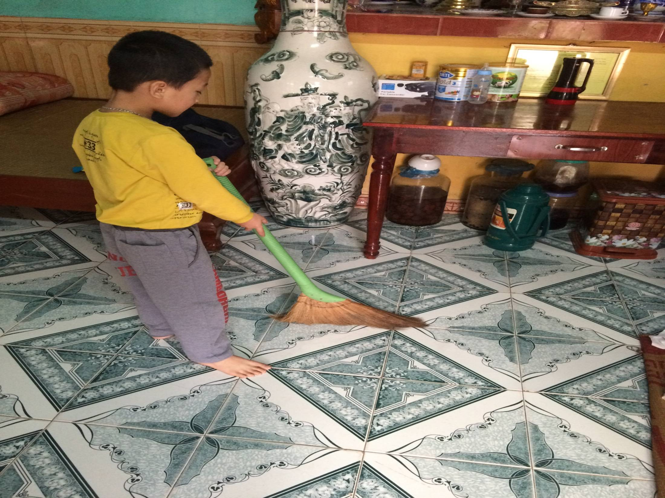

Slide 24
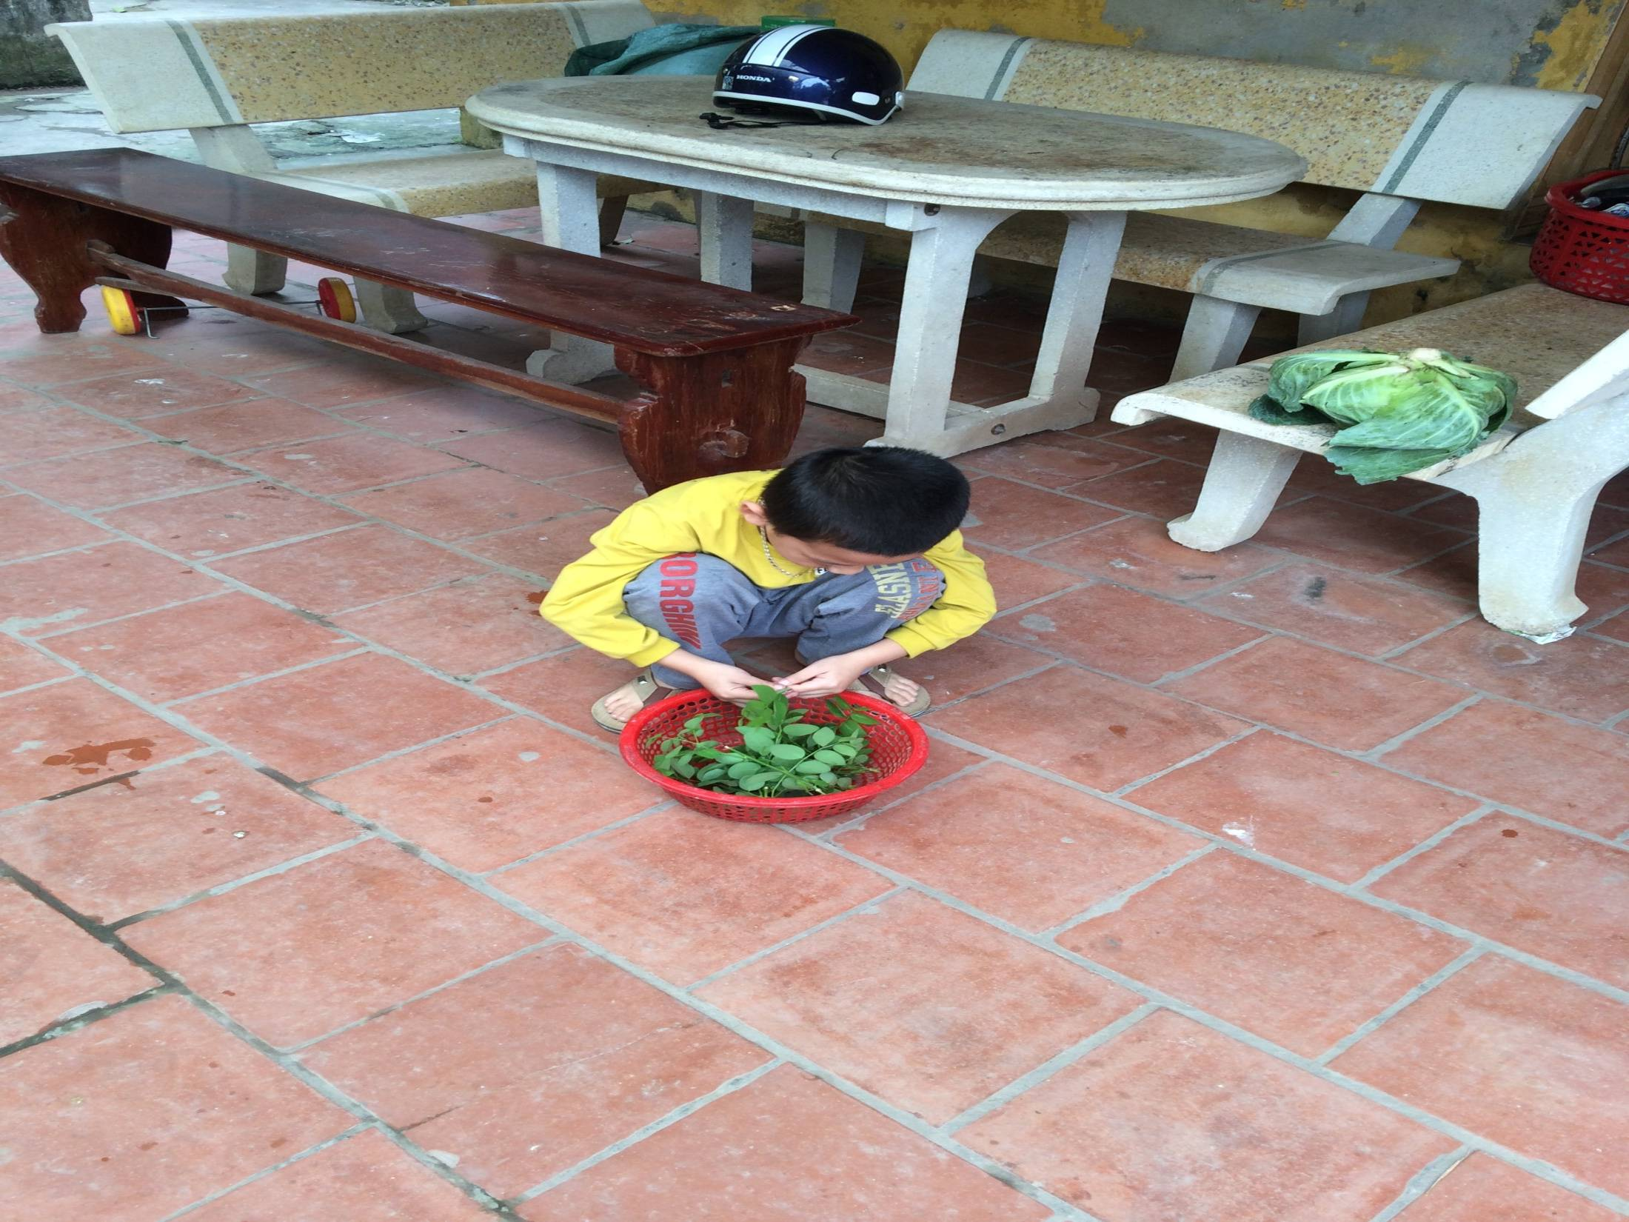

Slide 25
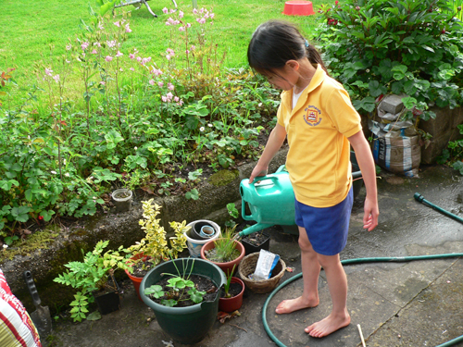

Slide 26
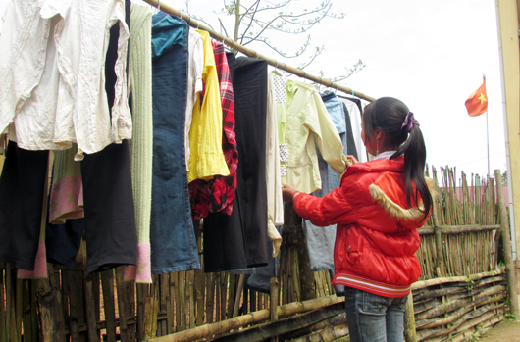

Slide 27
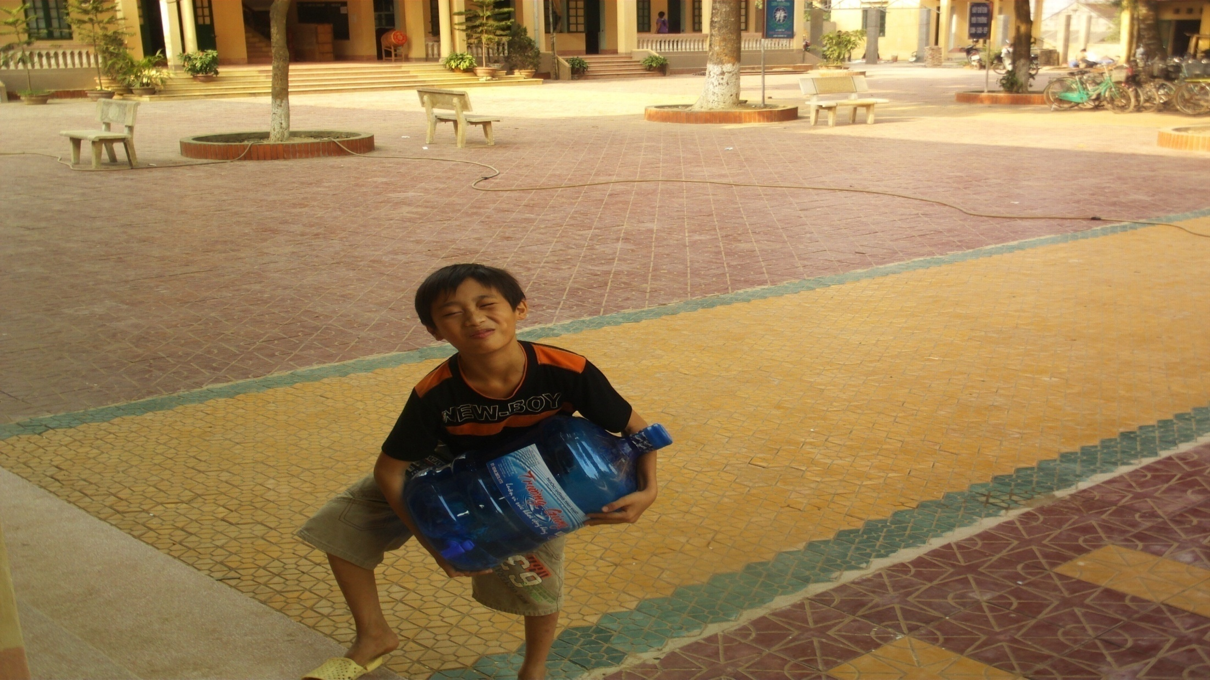

Slide 28
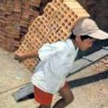

Slide 29
Lao động đem lại những ích lợi gì cho con người ?
Lao động giúp con người phát triển lành mạnh và đem lại cuộc sống ấm no, hạnh phúc.
Mỗi người đều phải biết yªu lao động vµ tham gia lao ®éng phù hợp với khả năng của mình.
Lười lao động thì sao?
Lười lao động là đáng chê trách
Bàn tay ta làm nên tất cả
Có sức người sỏi đá cũng thành cơm
(Hoàng Trung Thông)

Slide 30

Ghi nhớ:
Lao động giúp con người phát triển lành mạnh và đem lại cuộc sống ấm no, hạnh phúc. Mỗi người đều phải biết yêu lao động và tham gia lao động phù hợp với khả năng của mình.
Lười lao động là đáng chê trách.
Bàn tay ta làm nên tất cả
Có sức người sỏi đá cũng thành cơm
(Hoàng Trung Thông)

Slide 31
Em hãy đánh dấu x vào những việc làm biểu hiện yêu lao động:
X
Làm tốt nhiệm vụ trực nhật.
Nhờ người khác làm hộ phần việc của mình để đi chơi.
X
Tự giác làm những việc nhà phù hợp với khả năng.
X
Vượt qua mọi khó khăn, chấp nhận thử thách để làm tốt công việc của mình.
Chỉ làm những công việc dễ, còn việc khó đùn đẩy cho người khác.
Hay nản chí, không khắc phục khó khăn trong lao động.

Slide 32
PHIẾU BÀI TẬP
Họ và tên:…………………………...
Lớp :………
Em hãy đánh dấu x vào trước những biểu hiện của người biết lắng nghe tích cực.
Hướng mắt nhìn về phía người đang nói
Ngồi dưới bắt chước giọng nói, điệu bộ, cử chỉ của người đang nói
Tập trung chú ý lắng nghe, không nói chuyện, không làm việc riêng.
Pha trò cho mọi người cười.
Hỏi lại nếu có chỗ chưa nghe rõ, chưa hiểu.
Ngắt lời người đang nói.
Tỏ ý sốt ruột, khó chịu, bực bội.
Xin lỗi nếu vì lí do nào đó buộc phải ngắt lời.
…………………………………………………..

Slide 33
Hoạt động 3: Xử lý tình huống
Hãy thảo luận và đóng vai theo các tình huống sau:
a/ Sáng nay, cả lớp đi lao động trồng cây xung quanh trường. Hồng rủ Nhàn cùng đi. Trời lạnh, Nhàn không muốn chui ra khỏi chăn ấm nên nhờ Hồng xin phép hộ với lý do bị ốm.
Theo em, Hồng nên làm gì trong tình huống đó?
b/ Chiều nay, Lương đang nhổ cỏ ngoài vườn thì Toàn sang rủ đi đá bóng. Thấy Lương ngần ngại, Toàn bảo: “Để đấy, mai nhổ cũng được có sao đâu!”
Theo em, Lương sẽ ứng xử như thế nào?

Slide 34
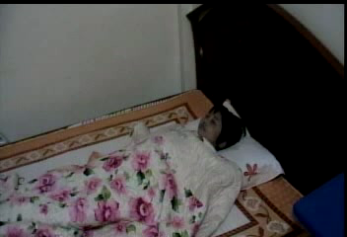

Hoạt động : Xử lý tình huống
a) Sáng nay, cả lớp đi lao động trồng cây xung quanh trường. Hồng đến rủ Nhàn cùng đi. Trời lạnh, Nhàn ngại không muốn chui ra khỏi chăn ấm nên nhờ Hồng xin phép hộ với lí do là bị ốm. Theo em, Hồng nên làm gì trong tình huống đó ?

Slide 35
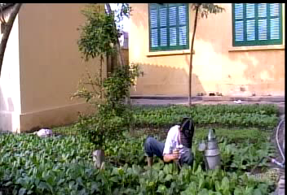
Hoạt động 3: Xử lý tình huống
b) Chiều nay, Lương đang nhổ cỏ ngoài vườn thì Toàn sang rủ đi đá bóng. Thấy Lương ngần ngại, Toàn bảo: “Để đấy mai nhổ cũng được có sao đâu!”
Theo em, Lương sẽ ứng xử như thế nào?

Slide 36
Là một học sinh đang ngồi trên ghế nhà trường, em cần làm gì để thể hiện tinh thần yêu lao động?

Slide 37
DẶN DÒ
Đọc lại truyện “Một ngày của Pª - chi - a
- Học thuộc phần ghi nhớ
- Về nhà sưu tầm các tấm gương lao động và các câu ca dao, tục ngữ, thành ngữ nói về ý nghĩa và tác dụng của lao động.

Slide 38


Tiết học kết thúc,
cảm ơn các thầy cô và các em !

